Slide 1
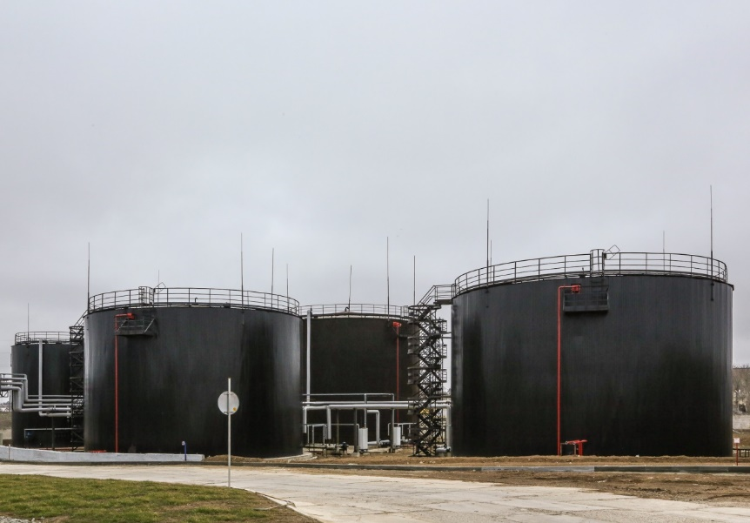
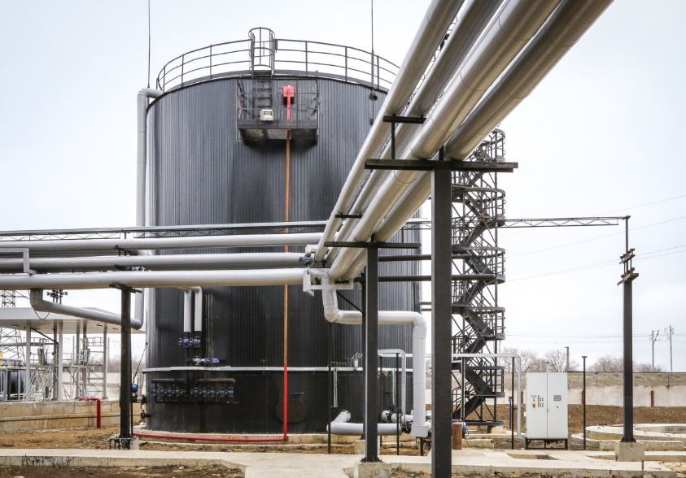
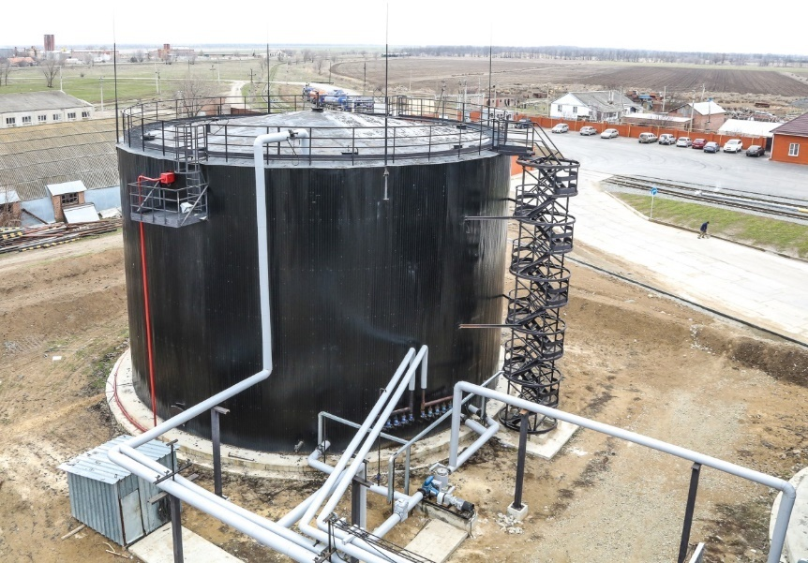
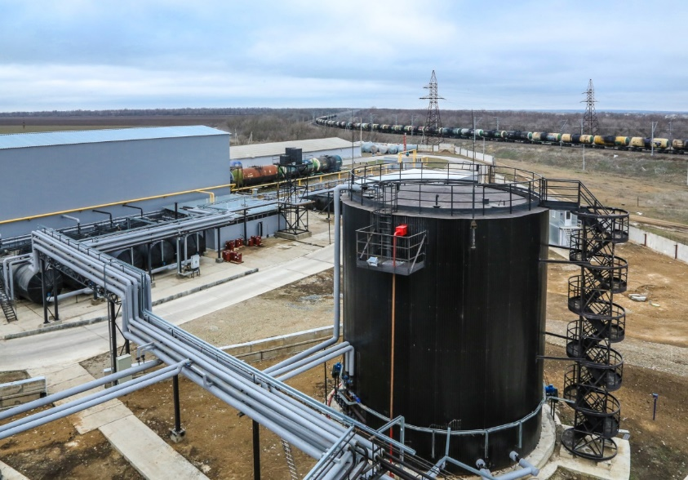
Приложение 4
Создание производства современных дорожных материалов на основе сырья Иркутской области
ООО «БАЙКАЛЬСКИЙ БИТУМНЫЙ ТЕРМИНАЛ»

Slide 2

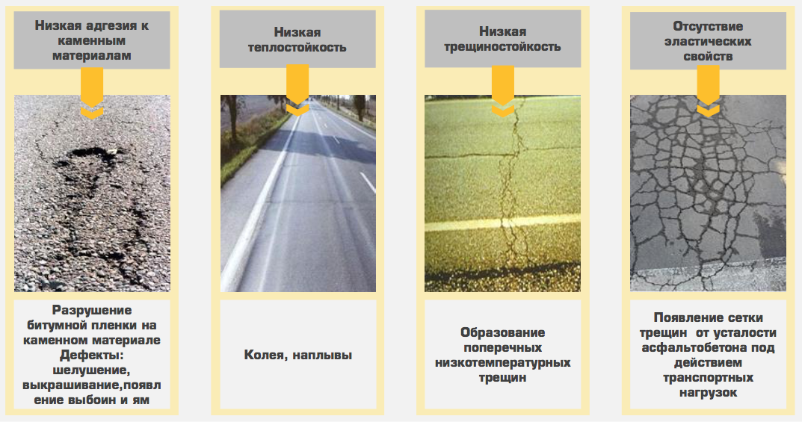
В.В.Путин: очень медленно решается одна из актуальных проблем дорожного строительства – увеличение срока службы дорожных одежд. По ряду правил в этой области дорожники всё ещё ориентируются на нормы тридцатилетней давности…

Slide 3
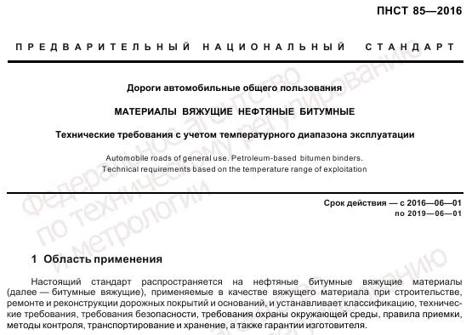
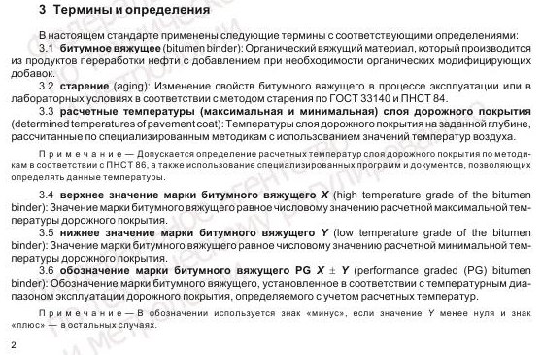
ПНСТ 85-2016
Битумное вяжущее – органический вяжущий материал, который производится из продуктов переработки нефти с добавлением, при необходимости, органических модифицирующих добавок.

Slide 4
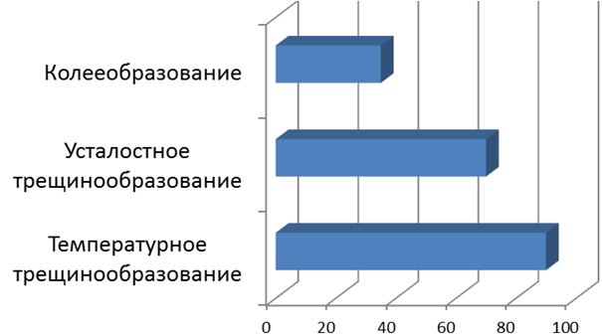
Влияние вяжущего на качество автодороги

Slide 5
Основные виды модифицирующих добавок к вяжущим
Полимерные
Пластифицирующие
Стабилизирующие
Эластомеры
Термопласты
Термореактивные
Нефтяные масла
Минеральные порошки
Нефте-полимерные смолы
Природные полимеры
Минеральные добавки
Синтетические полимеры
Адгезионные
Разжижающие
Анионные
Катионные
Амфотерные
Вода
Полимеризующиеся
Летучие растворители

Slide 6
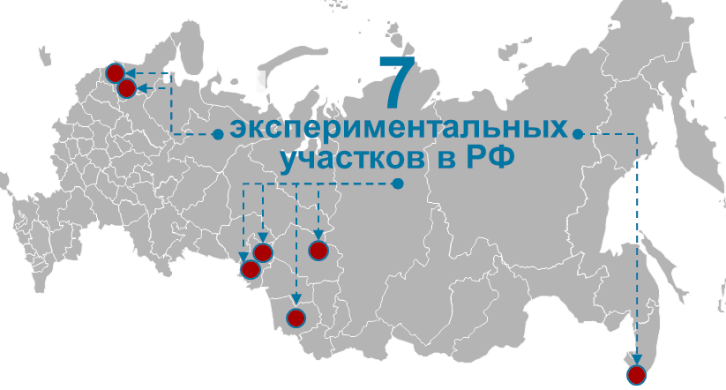
Статистический анализ эксплуатации опытно-экспериментальных участков в течение 35 лет наблюдений позволил:
Оценить эффективность применения ПБВ в различных климатических условиях;
Разрабатывать Рекомендации по применению битумных материалов для различных условий эксплуатации автомобильных дорог
Показать эффективность и увеличить срок службы автомобильных дорог, обеспечить экономию до 40 % бюджетных средств
Эксплуатационные показатели | Участки на ПБВ | Участки на БНД | Эффект от применения ПБВ
Глубина колеи, мм | 4,6 | 7,1 | На участке с БНД рекомендован ремонт (3 года эксплуатации)
Средняя интенсивность образования колейности, (% в год) | 5 % | 16 % | Дорожное полотно деформируется в 3 раза медленнее
Количество поперечных трещин на участке, (ед.) | 33 | 40 | Устойчивость к образованию трещин выше на 18 %

Slide 7
Потребление ПБВ в России, тыс. тонн
300
300
200
253
190
170
100
97
0
2012
2013
2014
2015
2016

Slide 8
Технико- экономические параметры продукта | ПБВ 90 ООО «ББТ» | ПБВ 90 Локальные игроки | ПБВ 90 «Альфабит» АО «Роснефть» | ПБВ 90 АО «Газпромнефть-Омский НПЗ»
Температура плавления по КиШ, ^{о}С | 66 | 58 | 76 | 74
Температура хрупкости по Фраасу, ^{о}С | -34 | -27 | -26 | -25
Стоимость в г. Иркутске за 1 тонну, тыс. руб. | 23 | 30 | 33 | 27

Slide 9
БАЙКАЛЬСКИЙ БИТУМНЫЙ ТЕРМИНАЛ
Получение качественных и дешевых ПБВ возможно только в рамках большого крупнотоннажного производства, что обусловлено сложностью технологии
производства и транспортировки.
Современный битумный терминал - автоматизированный комплекс, который предназначен для приема битума со всех видов транспорта (автомобильный, железнодорожный и водный), его хранения, перекачивания, дозирования и налива в транспортируемые емкости для битума, а также производства широкого ассортимента материалов для дорожного строительства.

Slide 10
1497,9
4276,2
559,4
Источник: Письмо ФДА «Росавтодор» от 03.09.2015г. №01-21/26945

Slide 11
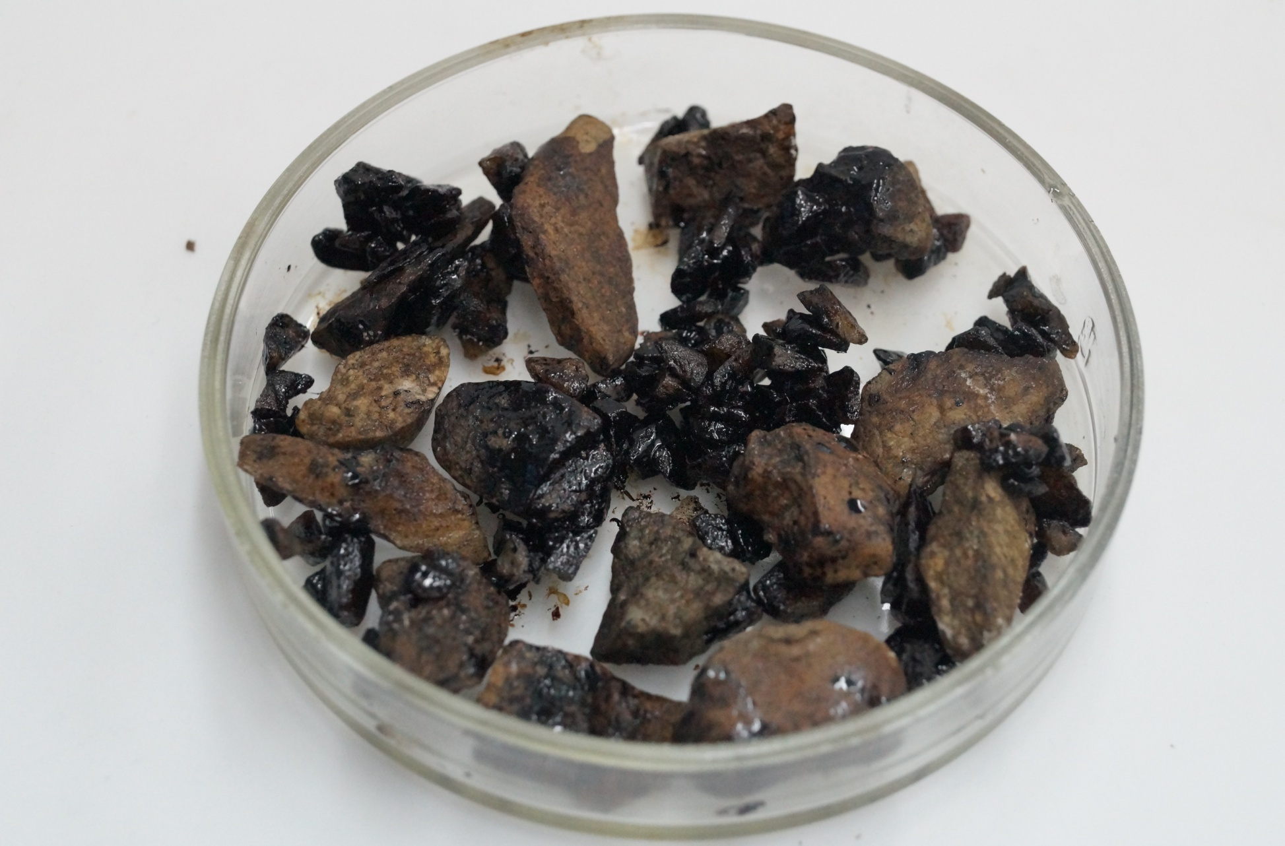
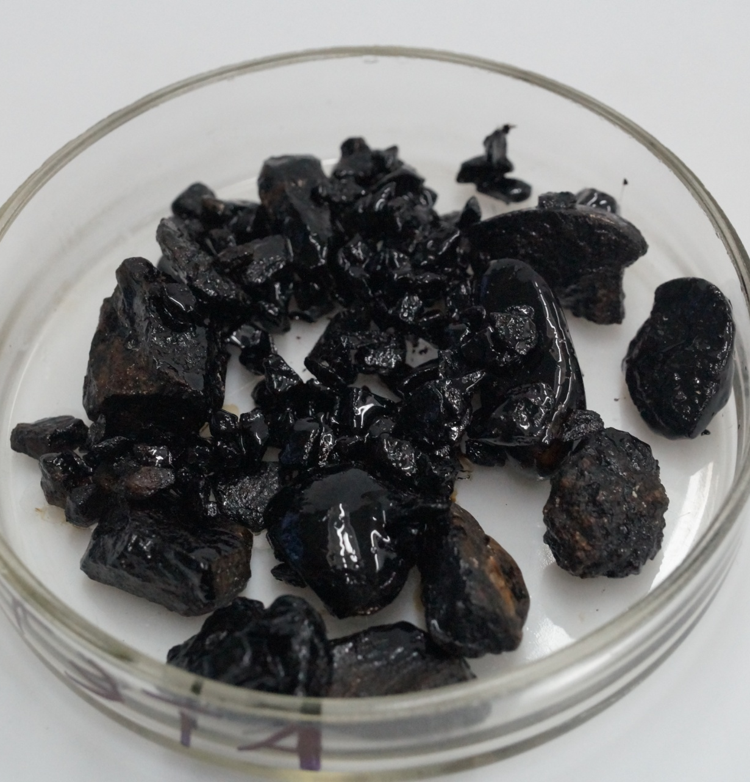
Битумный терминал позволит производить не только ПБВ, но и линейку востребованной, многотоннажной дорожной химии на основе сырья Иркутской области
Завершены лабораторные
исследования:
- адгезионной присадки
- эмульгатора
Материалы полностью
сопоставимы по качеству, но
существенно дешевле зарубежных
аналогов, которые сейчас
применяются в Иркутской области
и других регионах.
Иркутская область закупила в 2016
году более 100 тонн таких добавок
Для внедрения этих и других дорожных материалов
требуются существенные инвестиции в инфраструктуру
производственной площадки, что эффективнее в рамках битумного терминала.

Slide 12
Наименования | Стоимость в г. Иркутске за 1 тонну, тыс. руб.
Адгезионная присадка
Асфальтол А, ООО «ББТ» | 140
Амдор (г. Санкт-Петербург) | 210
WetFix AkzoNobel (Нидерланды) | 280
Эмульгатор
Асфальтол Э, ООО «ББТ» | 280
Амдор (г. Санкт-Петербург) | 350
Redicote AkzoNobel (Нидерланды) | 450

Slide 13
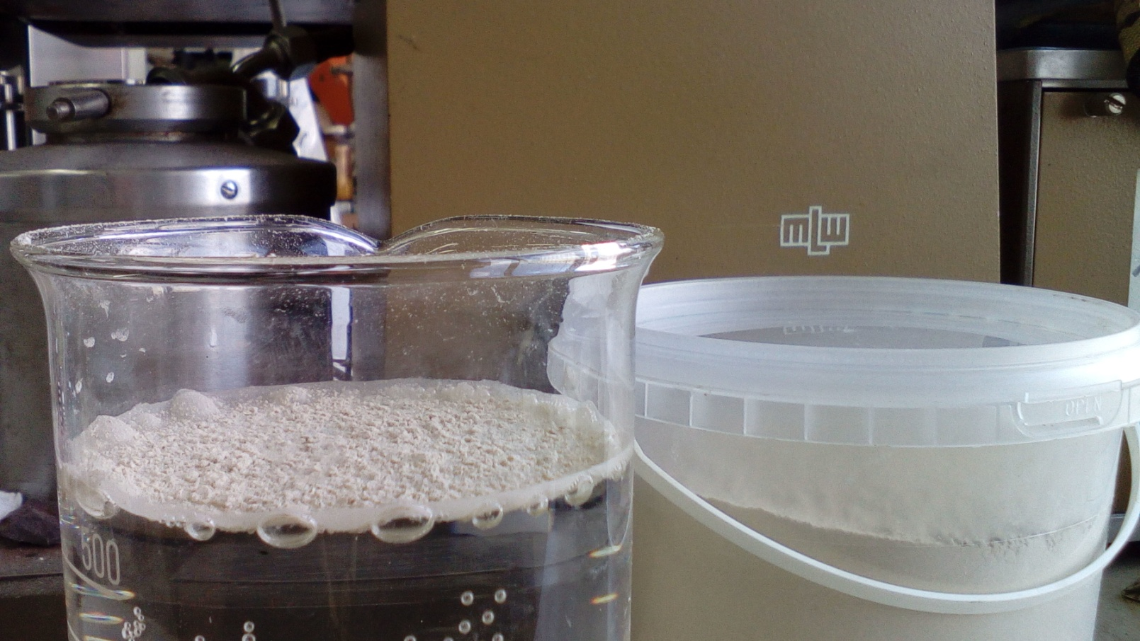
Уже сейчас в области производится первый за Уралом активатор минерального порошка "Асфальтол", который несколько лет успешно используется на дорогах Иркутской области, Бурятии и Монголии.

Slide 14
ЗАДАЧИ, РЕШАЕМЫЕ ТЕРМИНАЛОМ
Демпфирование сезонных колебаний спроса Доступка битума из других регионов
Производство ПБВ и дорожной химии
Доступность качественных и дешевых необходимых дорожных материалов
Улучшение качества вяжущих
Возможность производства новых марок вяжущих с учетом региональных особенностей
Минимизация «плеча» доставки дорожных материалов с минимальным нагревом
Снижает конечную стоимость для потребителя и сохраняет качество битума

Slide 15
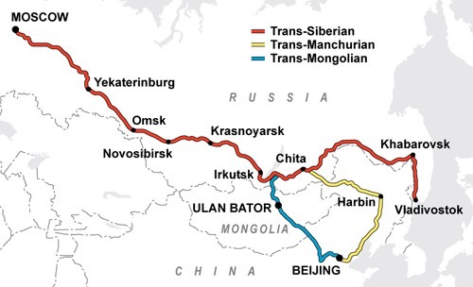

Коридор Китай - Монголия - Россия
В ближайшие 5 лет соединит Иркутск - Улан-Батор - Пекин скоростной трассой
В 2017 году начинается строительство участка Улан-Батор - Пекин
Сотрудники Нашей компании ведут совместные исследования с Центром дорожно транспортного развития Монголии
Строительство этого коридора будет проводиться только с использованием модифицированных битумов
Создание производства ПБВ и других добавок на базе битумного терминала позволит решить проблему к качественными дорожными материалами в Монголии

Slide 16
Общие затраты проекта 358 млн. руб.
Собственных средств – 208 млн. руб.
Привлекаемые средства – 150 млн. руб.
Срок строительства 3 года

Slide 18
тыс. руб.

Slide 19
БАЙКАЛЬСКИЙ БИТУМНЫЙ ТЕРМИНАЛ
Общее число новых рабочих мест – 40,
из них высокотехнологичных рабочих мест – 10.
Суммарное количество налоговых отчислений
за 8 лет – 335 681 000 руб.
Затраты на научные работы и исследования
за 8 лет – более 30 000 000 руб.
Высокий уровень автоматизации и возможность удаленного управления минимизируют влияние человеческого фактора на работу терминала

Slide 20
ГОСУДАРСТВЕННАЯ ПОДДЕРЖКА ПРОЕКТА
Участие государства поможет успешно реализовать проект в максимально короткие сроки
- ГЧП
- Целевая госпрограмма
-Кооперация отраслевых игроков при участии/регулировании государства
- Госгарантии
Реализация проекта силами исключительно отдельных компаний замедлит реализацию проекта, который важен для отрасли в целом.

